Slide 1
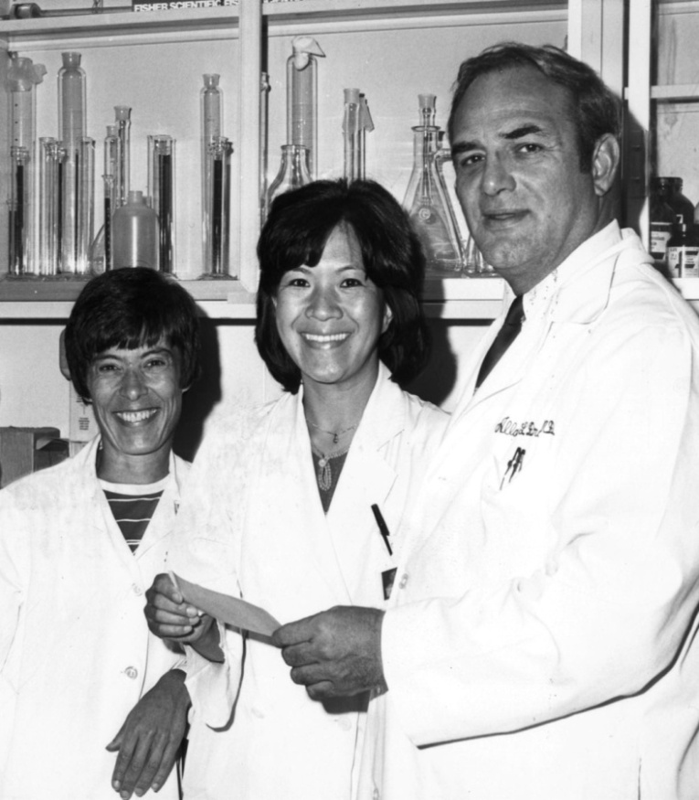
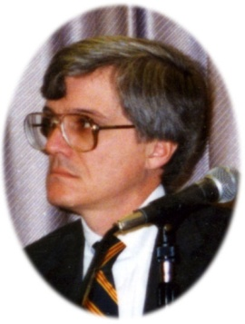
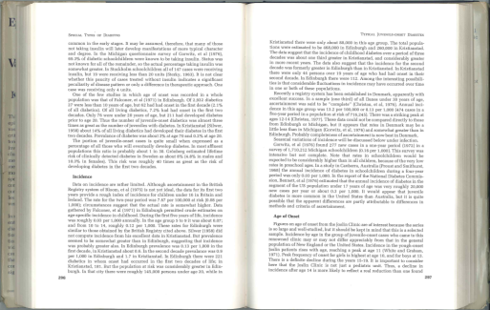
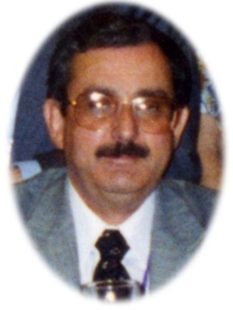
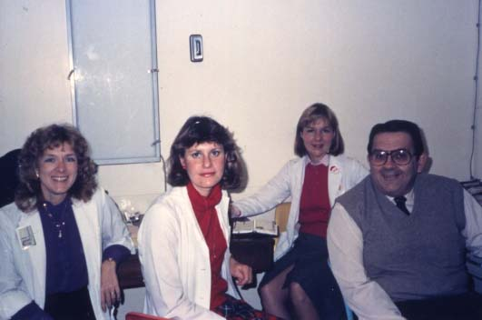
ピッツバーグ大学小児科
公衆衛生大学院
Ronald E LaPorte
Dorothy J Becker Allan L Drash
ピッツバーグ小児病院のCDE
Trevor J Orchard
Linda Siminerio RN
Notes:
（６２３）

Slide 2
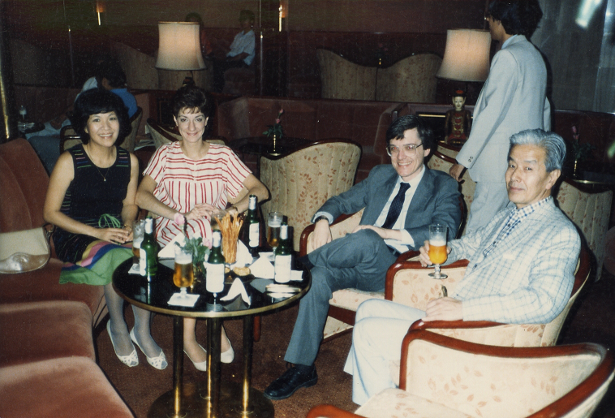
Prof. Ｊａｎ ＆ Ron LaPorte
（ピッツバーグ大学公衆衛生大学院）
1983-86年
1986－1994年 米国 NIH 1RO1AM 35905-01A1, 2R0IDK 35905-05
Epidemiology of IDDM Mortality in Four Countries
1991－1997年 厚生省 長期慢性疾患研究事業糖尿病の予防・疫学に関する研究
1998－2000年 厚生省 子ども家庭総合研究事業
糖尿病（インスリン依存型糖尿病）の予後に関する疫学研究
2001－2003年 厚生労働省 子ども家庭総合研究事業
糖尿病および生活習慣病をもつ子どものQOL改善のための研究
2004－2006年 文部科学省 科学研究事業 若手研究（B)
小児1型糖尿病の家族歴とその合併症への影響に関する研究

Slide 3
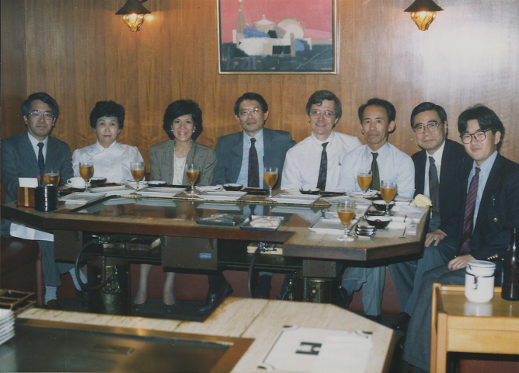
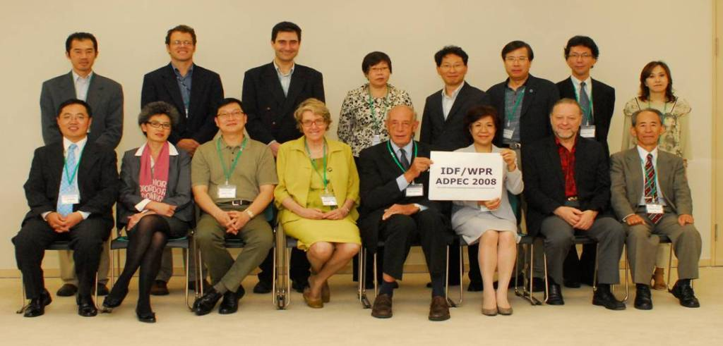
IDF WPR における糖尿病疫学の教育
History of Diabetes Epidemiology Training Course in Western Pacific Region
1991 The 1st Japan-US Diabetes Epidemiology Training Course, Japan
1995 Hawaii, 1998 Seoul, 2001 Hong Kong, 2004 Sydney, 2008 Tokyo
集合写真
Drs. Iwamoto, Matsuda, Tajima, Wil, Ron, Kuzuya, Kanazawa, Matsushima at the Council Meeting of the 1st Japan-US Diabetes Epidemiology Training Course (Tokyo, 1990)
Dr. Peter Bennett, the faculties and members (Tokyo, 2008)

